Slide 1
情報処理演習(MOS)
第3回
リストの作成／変更

Slide 2
今日の内容
リストの作成
箇条書きと段落番号の作成
行頭文字／番号書式の設定
リストのレベルの変更
段落番号の振りなおし

Slide 3
リストの作成

Slide 4
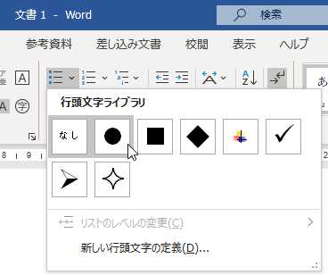
箇条書きの作成
箇条書きにしたい部分を選択
ホームタブの「箇条書き」ボタンをクリック
「箇条書き」ボタンの「▼」をクリックして行頭文字を指定することも可能

Slide 5
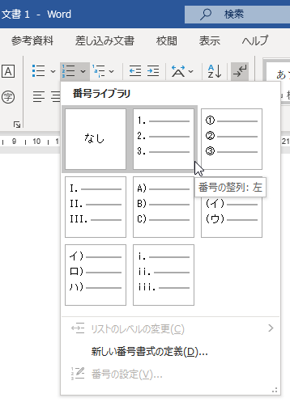
段落番号の作成
段落番号を付けたい部分を選択
ホームタブの「段落番号」ボタンの「▼」をクリック
番号の種類を選択

Slide 6
練習
Lesson43を開く
「記」の下にある「日程…」から「…301教室」までの段落に「◆」の行頭文字の箇条書きを設定
「<内容>」の下にある「ネット社会に…」から「…コミュニケーション」までの段落に「①②③」の段落番号を設定

Slide 7
行頭文字の変更
箇条書き／段落番号を設定した部分を選択
ホームタブの「箇条書き」「段落番号」ボタンの「▼」をクリックして文字を選びなおす

Slide 8
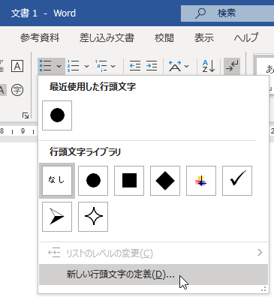
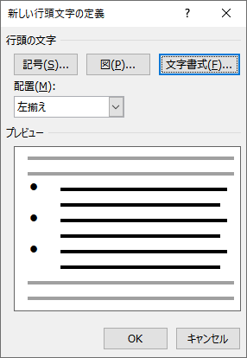
新しい行頭文字の定義
ホームタブの「箇条書き」→「新しい行頭文字の定義」をクリック
「記号」などのボタンで行頭文字を選ぶ

Slide 9
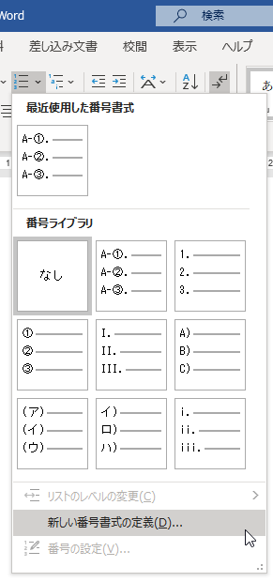
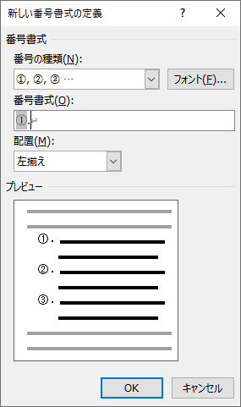
新しい番号書式の定義
ホームタブの「段落番号」→「新しい番号書式の定義」をクリック
番号の種類を選択
「番号書式」の欄で番号の前後に文字を入力

Slide 10
練習
Lesson44を開く
記書きの「日程…」から「…301教室」までの段落に箇条書きを設定し、行頭文字は「Lesson44」フォルダーの「マル.gif」にする
「<内容>」の下の「情報モラル指導センター…」と「特別講座」の段落に「第一部、第二部」の段落番号を設定

Slide 11
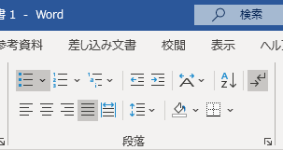
リストのレベルの変更
レベル＝箇条書きや段落番号の階層
ホームタブの「インデントを増やす(減らす)ボタンをクリック

Slide 12
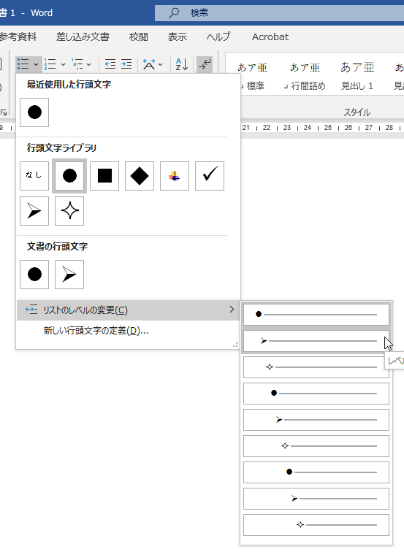
リストのレベルの変更
ホームタブの「箇条書き」（または「段落番号」）→「リストのレベルの変更」をクリック

Slide 13
練習
Lesson45を開く
「<内容>」の下にある「SNSで…」から「…を使いこなすメリットは？」までのリストのレベルを「レベル2」に変更

Slide 14
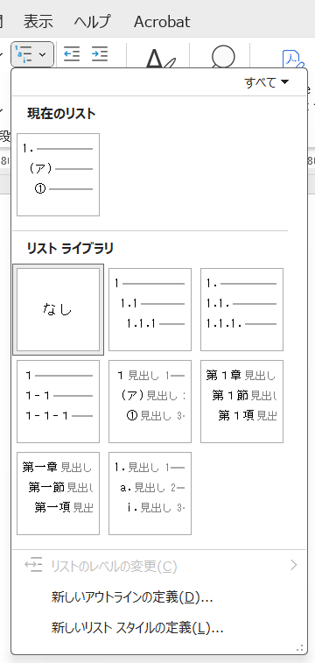
アウトライン
レベルのある箇条書きを一括で設定
ホームタブの「アウトライン」ボタンで種類を選択

Slide 15
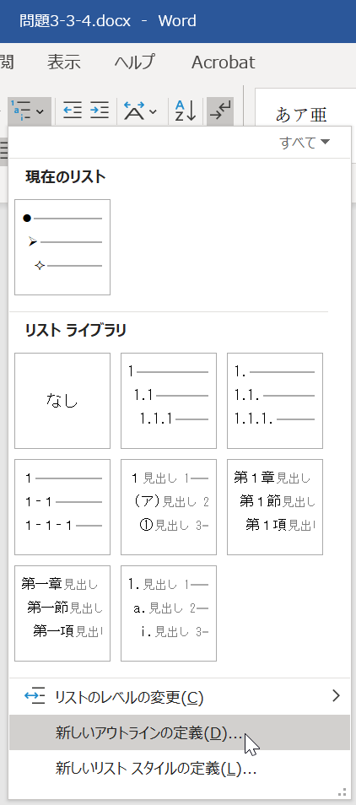
リストの行頭文字／番号書式の変更
リスト部分を選択
ホームタブの「段落」の「アウトライン」→「新しいアウトラインの定義」をクリック

Slide 16
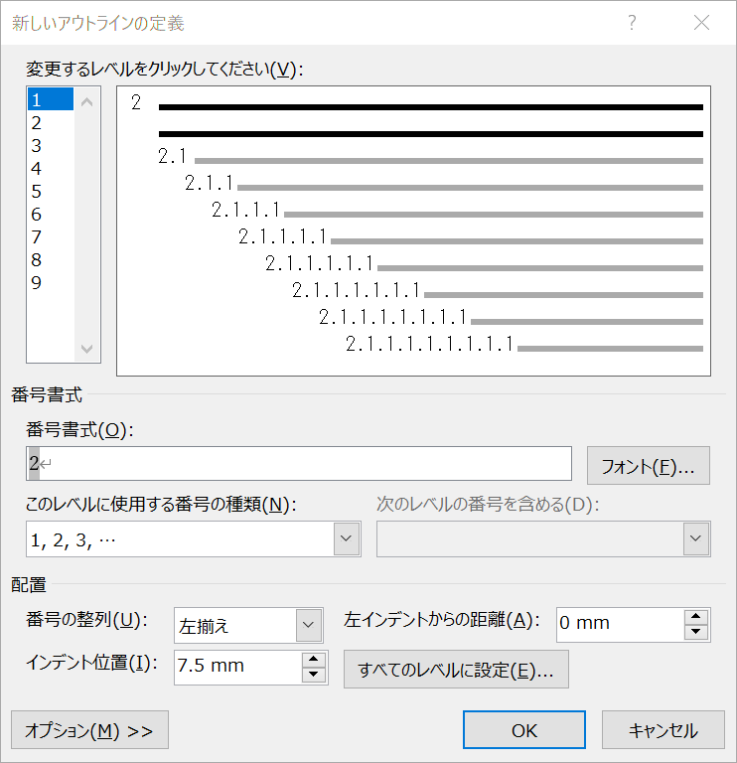
リストの行頭文字／番号書式の変更
アウトラインのレベルを選択
番号の種類を選択
番号の書式を決める

Slide 17
練習
Lesson46を開く
「<内容>」の下にある「ネット社会に…」から「…を使いこなすメリットは？」までに「1.、1.1.、1.1.1.」のアウトラインを設定
「SNSで…」から「…を使いこなすメリットは？」までのアウトラインのレベルを「レベル2」に変更

Slide 18
練習
Lesson47を開く
「<内容>」の下にある「1.情報モラル指導センター…」から「…を使いこなすメリットは？」までのアウトラインの番号形式を変更
レベル1：第一部、第二部
レベル2：1,2,3,…
レベル3：1_①、1_②、１_③…

Slide 19
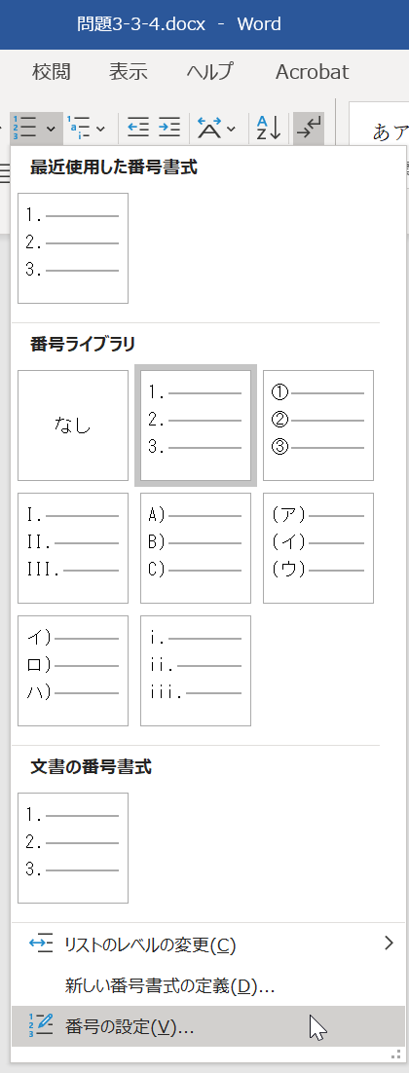
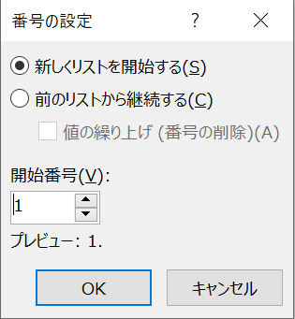
開始番号の設定
ホームタブの「段落番号」→「番号の設定」をクリック
「新しくリストを開始する」をオン
開始番号を設定

Slide 20
練習
Lesson48を開く
「<内容>」の下にある「①SNSで…」の段落番号を「②」から開始するように設定
「第1部 パネルディスカッション」の段落番号を「第３部」に設定

Slide 21
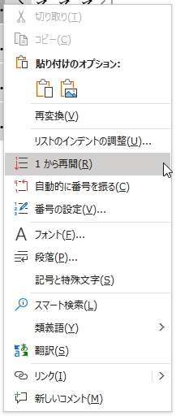
段落番号を振りなおす
番号の部分を右クリック
1番から番号を付けなおすには「1から再開」をクリック
直前の番号の続きから番号を付けなおすには「自動的に番号を振る」をクリック

Slide 22
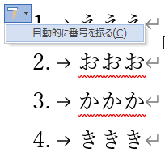
段落番号を振りなおす
段落設定した直後なら、「オートコレクトのオプション」で振りなおしを設定可能

Slide 23
練習
Lesson49を開く
「<内容>」の下にある「悪ふざけ…」と「クラウドを…」の段落に段落番号「1.2.3.」を設定
段落番号はその前の連続番号になるように設定

